Slide 1
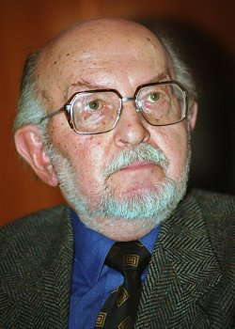
Miloš
Macourek

Slide 2
Miloš Macourek byl básník, dramatik, autor pohádkových próz, filmový scenárista, režisér.
Jako tvůrce animovaných filmů spolupracoval s grafikem a ilustrátorem Adolfem Bornem.
Cestoval do různých zemí Evropy i do Ameriky, Afriky a Indie.

Slide 3

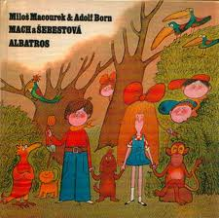

Slide 4


Slide 5



Slide 6
